Slide 1
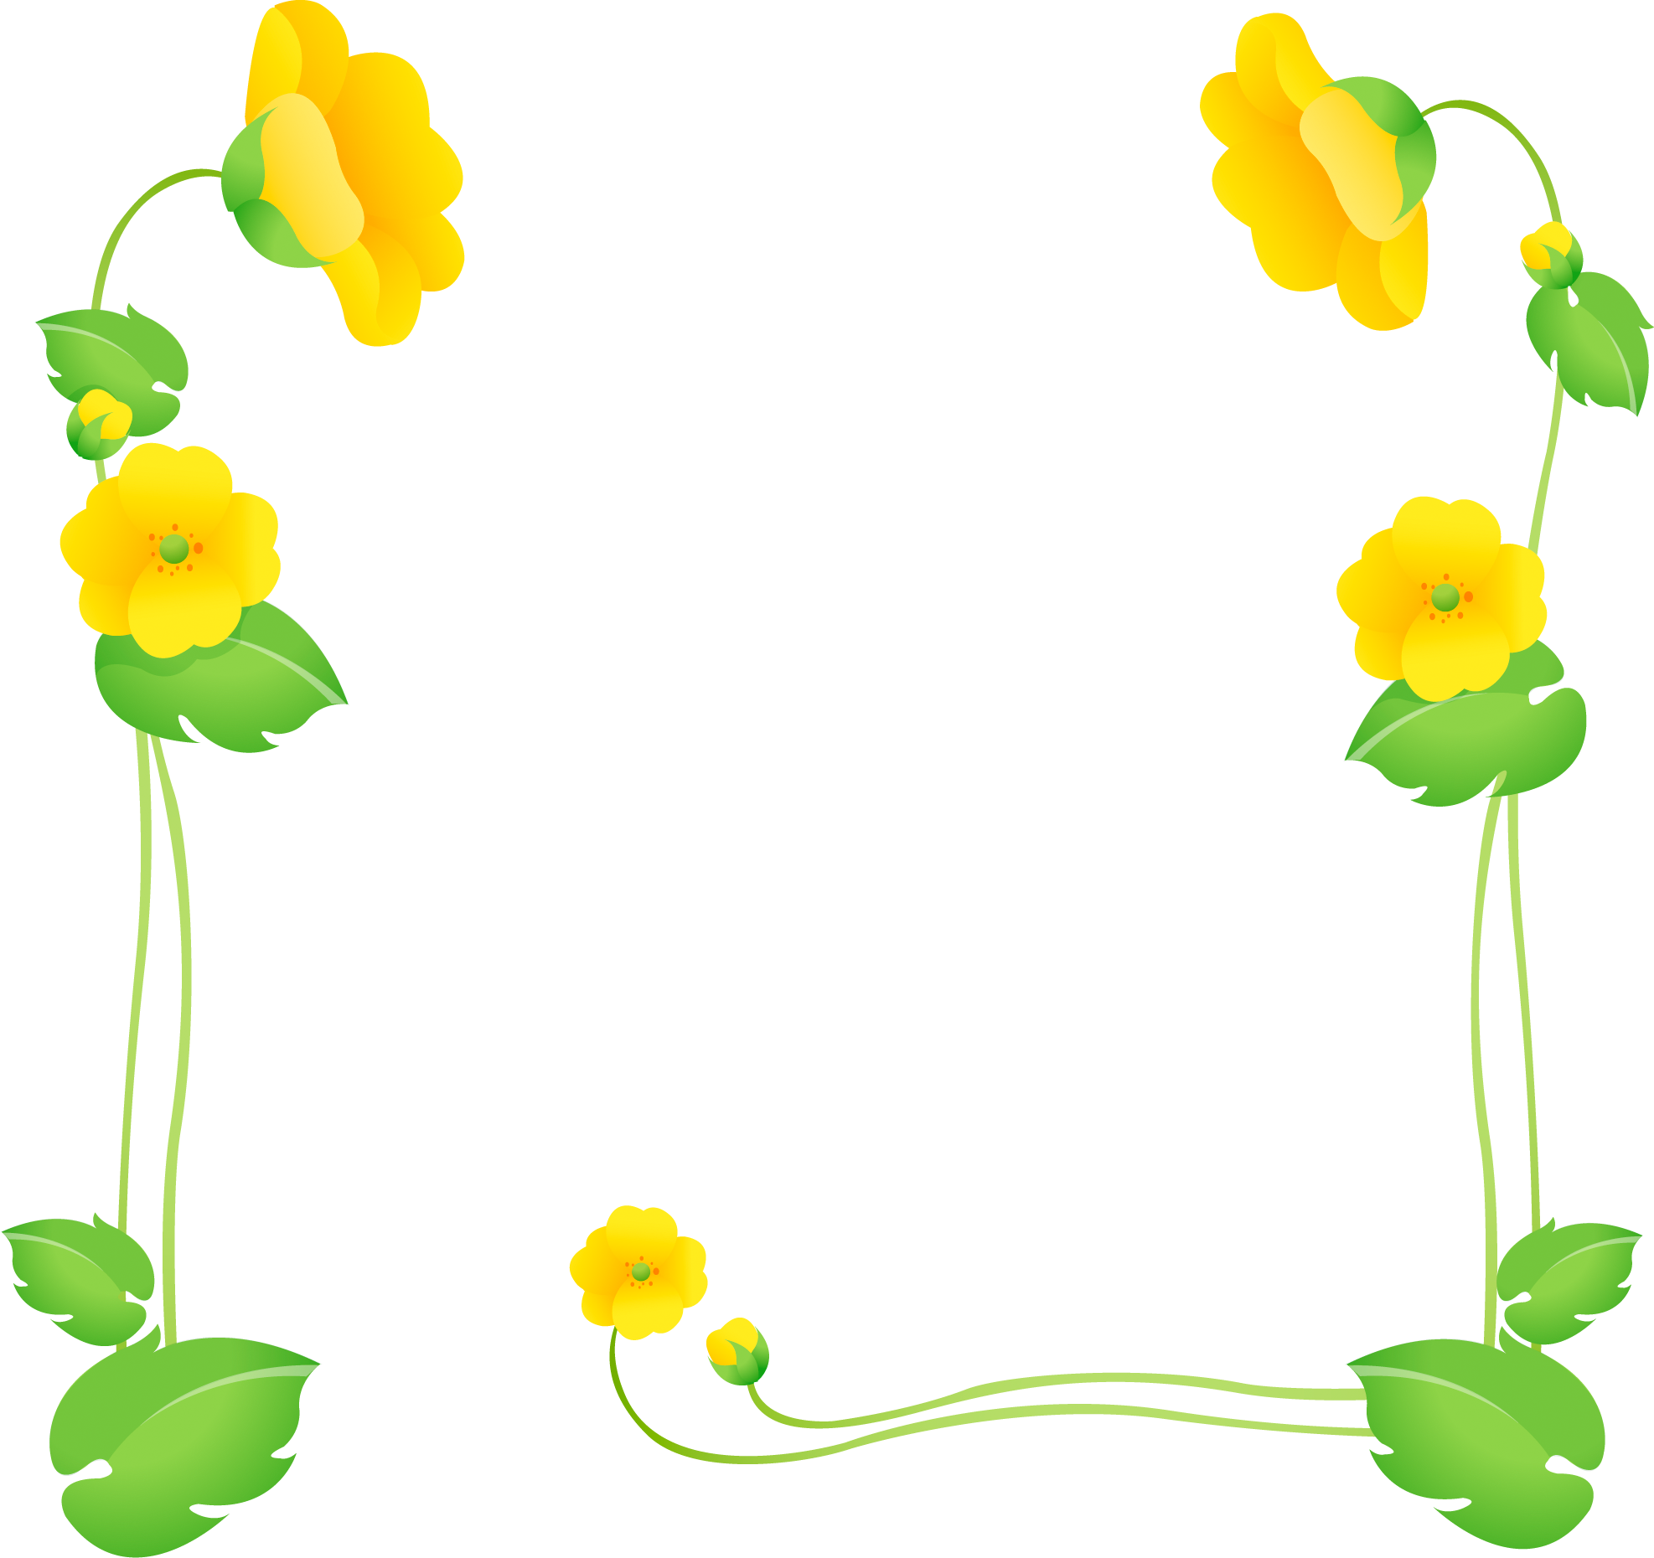
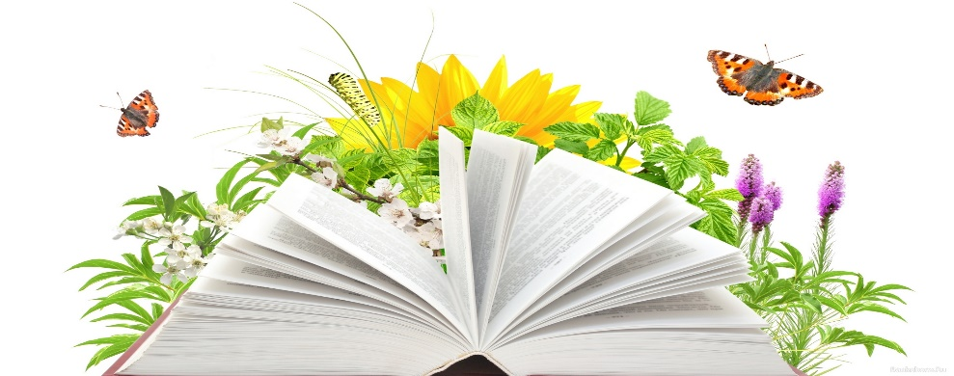

«Редкие и исчезающие
растения Тюменской области, упоминаемые в легендах и других литературных произведениях»
Презентацию подготовила
учитель русского языка и литературы
МАОУ СОШ № 1 г. Заводоуковска
Кузьмина Юлия Владимировна

Slide 2

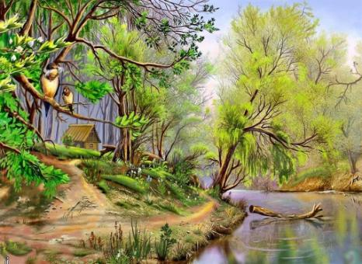
Растительный мир нашей планеты очень разнообразен. Растения – это основа жизни всего мира: источник энергии, силы, здоровья, эстетического наслаждения. Трудно представить жизнь человека без растений.
Растения определяют общий облик местности, играют большую роль в жизни природы. Велико значение растительного покрова как источника кислорода, растения лечат и оздоравливают.

Slide 3

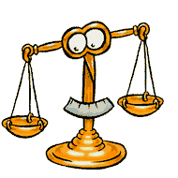
В настоящее время природный растительный покров все больше отступает под натиском человека, происходит сокращение площади, занимаемой растительностью.
Это несет опасность нарушения необходимого условия биологического равновесия на Земле.

Slide 4

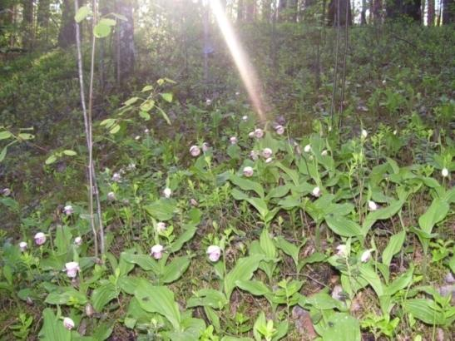
Исчезают или становятся редкими некоторые виды растений. Всё меньше остается «эталонов природы» ненарушенных человеком. В результате этого исчезают места обитания многих дикорастущих растений. Идет обеднение видового состава флоры на всем земном шаре.

Slide 5

Многие писатели и поэты в своих произведениях упоминают о тех или иных растениях, занесённых в Красную книгу.
Нашей целью является знакомство
с такими произведениями, а также получение новых сведений о некоторых видах редких и исчезающих растений Тюменской области.

Slide 6
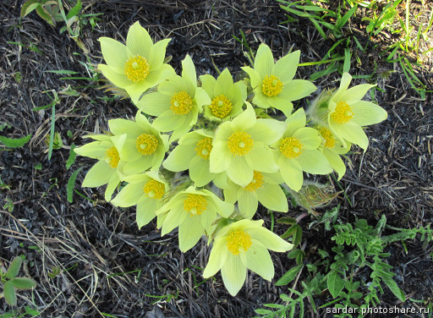
Прострел желтеющий
(Сибирский подснежник)
Его подснежником зовут... И сон-травой...
«Весны пушистым чудом» часто величают...
А он цветёт...
К себе луч манит неземной...
И снами вещими
нам тайны раскрывает...

Slide 7
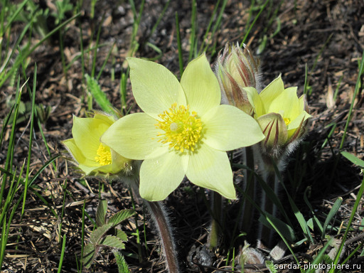
С прострелом (а их известно более 40 видов) связано множество примет и суеверий. Вот, например, как объясняет одно из названий древняя легенда. Когда-то в незапамятные времена за широкими листьями этого растения скрывался бес. Преследующий его Архангел Михаил пустил в него стрелу молнии, которая и «прострелила» растение, отчего листья превратились в узкие полоски. С той самой минуты вся нечисть не смеет и приблизиться к сон-траве. А прострел стали считать не только оберегом от всякого колдовства и дурного глаза, но и символом победоносного оружия. Его соком даже обрабатывали копья, чтобы отогнать темную силу. К тому же верили, что уцелевший в небесном огне цветок способствует заживлению ран, полученных в сражениях.

Slide 8
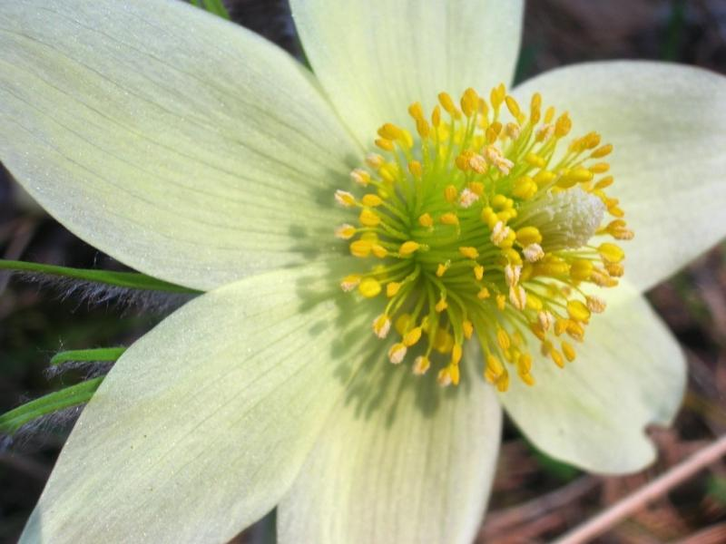
С какою радостию чистой
Я вновь встречал в бору сыром
Кувшинчик милый и пушистый
С его мохнатым стебельком…
А.К. Толстой
Многие поэты, такие как А.К. Толстой, С.Я.Маршак, И.Беляков, Е.Серова, Г.Виеру и другие воспевали предвестника весны в своих произведениях, называя его «неженкой», «весенним разведчиком», «первенцем любимым», «пушистым желторотиком»...
Ты подарила мне подснежник,
В момент прощания с зимой,
Пришелец благородно-нежный,
Пленил своею красотой...
Г. Сивак

Slide 9
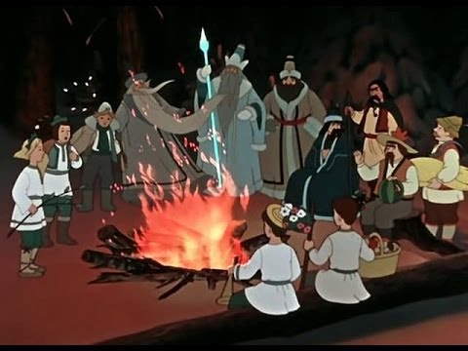
Угадай произведение по иллюстрации

Slide 10
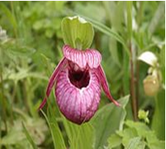
Согласно легенде, существующей в древнегреческой мифологии,
обычное название цветка происходит от туфельки богини Венеры, которую она обронила. Странник, проходящий мимо, нашел башмачок и решил его поднять, но как только он протянул руку — тот превратился в прекрасный цветок, по форме напоминающий туфельку.
«Башмачок настоящий» или «Венерины башмачки»
из семейства Орхидные
Венерин башмачок
Ах, сколько бальных башмачков
На этой выставке цветов!
Вот здесь венерин башмачок:
Его изящный каблучок
Сверкает стразами росы.
И шелковисты лепестки.
Малино-розовый бутон
Изящно делает поклон.
Наталья Колганова

Slide 11
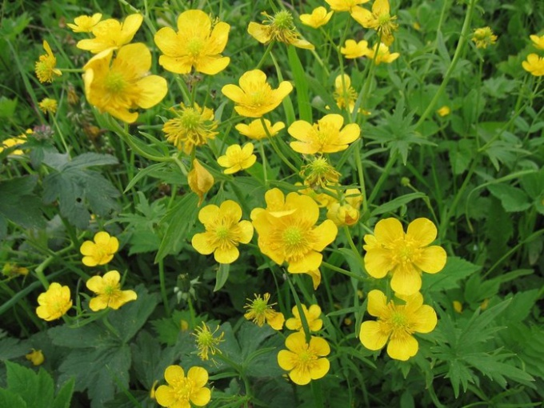
Лютик лесостепной
Вроде бы неприметный цветок овеян многочисленными мифами и легендами. Древние греки и римляне считали его символом недобрых шуток, а иногда – и безумия. Интересно, что при этом он служил эмблемой бога войны Ареса или Марса. На Руси лютик был священным цветком главного славянского божества – грозного повелителя грома и молнии Перуна. Потому было у него и второе название, которое на современном русском языке звучит как «громовой цветок».
Если солнце скрыли тучи,
Моросит с утра опять,
Жёлтый лютик лампу включит,
Чтоб лужок свой освещать,
Чтоб отважная букашка
Заблудиться не могла.
Чтобы вызрел клевер-кашка,
И собрала мёд пчела! (Н.Капустюк)

Slide 12
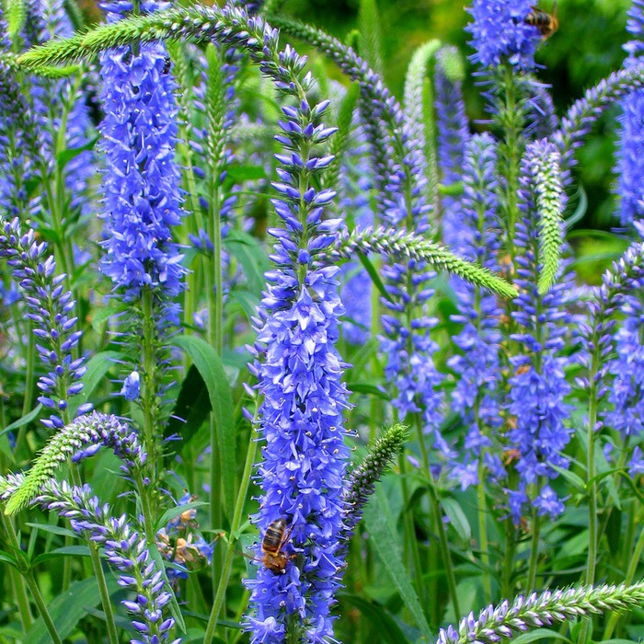
Вероника лекарственная
Вероника лекарственная —
Особа на вид не царственная,
По дну лесному ползущая,
Довольно бледно цветущая…
А.Свишко
С этим растением связывают такую историю. Святая Вероника - благочестивая женщина в Иерусалиме, которая, по средневековой легенде, подала Христу, изнывавшему под тяжестью креста, свой платок для обтирания пота и крови. Христос принял платок, и на нем отпечатлелось изображение Его лица. Платок, связываемый с этой легендой, хранится в церкви святого Петра в Риме. Само изображение на нем то же носит название. По этой легенде растение получило свое название от имени святой Вероники.

Slide 13
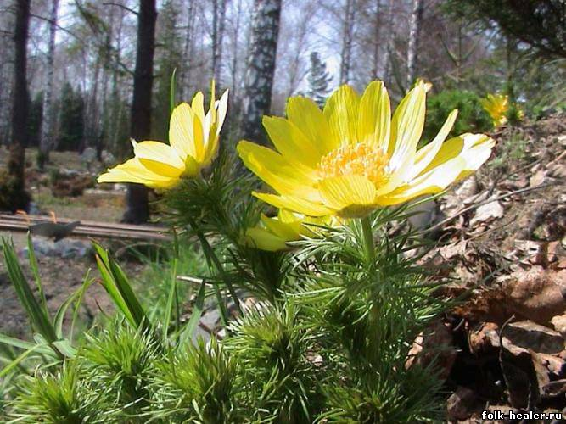
Адонис весенний
Согласно легенде, Адонис, был возлюбленным Афродиты, он часто охотился в горах. Однажды во время охоты на него неожиданно напал свирепый и ревнивый бог Арес, принявший облик дикого вепря. Адонис погиб, а Афродита, горестно оплакивая своего возлюбленного, похоронила его в горах Кипра. А чтобы о нем помнили вечно, повелела: пусть капли пролитой юношей крови прорастают из земли прекрасными цветками.
Светит адонис, как солнышко ясное,
Утро весеннее, очень прекрасное.
Шарфом махровым пушатся листочки,
И янтарём заблестят лепесточки.
Наталья Лышко

Slide 14
Спасибо за внимание!

